Slide 1
Определение дефекта. Типы дефектов.
Дефект – несоответствие продукта заявленным требованиям заказчика.
Выделяют следующие виды дефектов:
Функциональные ошибки (ПО работает не так, как задумано). Например, не сохраняются изменения в профиле.
Визуальные ошибки (ПО не выглядит не так, как задумано). Например, текст вылезает за установленные границы.
Логические ошибки (ПО работает не так, как задумано с точки зрения логики). Например, можно сделать заказ, не указав адрес доставки.
Ошибки контента (орфографические и пунктуационные ошибки). Например, неправильная конвертация валют по курсу.
Ошибки удобства использования (ПО работает ни настолько удобно, как это требует функционал). Например, отсутствует подсветка или текста ошибки при некорректном заполненных полях формы.
Ошибки безопасности. Например, #XSS-уязвимости, #SQL инъекции.

Slide 2
Правила оформления дефектов.
Правила оформления дефектов в документации:
Один дефект – один отчёт.
Говорящие названия дефектов.
Понятное описание фактического и ожидаемого результата (Принцип «Что, где и когда»).
Выделяют 4 основных условия при описании дефектов:
Предусловия воспроизведения – состояние системы, влияющее на воспроизведение ошибки.
Последовательность действий для воспроизведения ошибки.
Фактический результат, отражающий суть дефекта.
Ожидаемый результат.

Slide 3
Артефакты тестирования.
Выделяют следующие артефакты тестирования:
Окружение и условия воспроизведения.
Скриншоты, видео.
Логи, артефакты работы ПО.
Атрибуты ошибки важных компонент.
Основные типы документации делятся в соответствие с двумя периодами тестирования:
1 период. До тестирования. Этот период включает тестовый план.
2 период. После тестирования. Подводятся итоги тестирования. Создается отчет о тестировании.

Slide 4
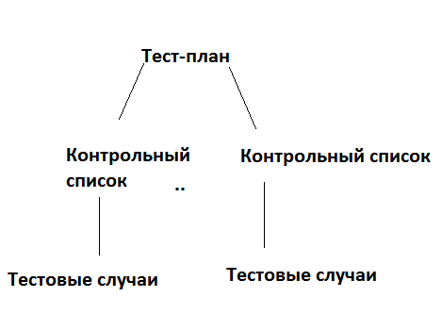
Тестовая документация.
Выделяют иерархию детализации тестового плана.

Slide 5
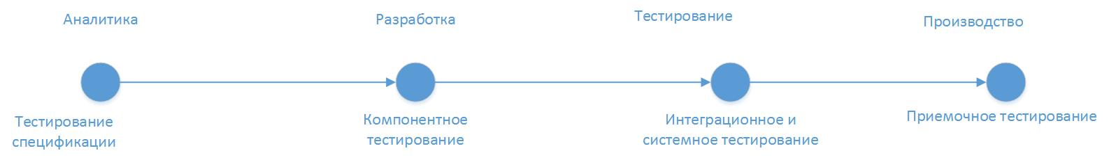
План тестирования.
Тест-план должен быть подробным и отвечать на следующие вопросы:
1. Что тестируем? Необходимо выделить все необходимые требования для покрытия тестами.
2. Где тестируем? Список функций и описание тестируемой системы и её компонент в отдельности. Необходимо выделить все критерии, определяющие локации проведения будущих тестов, тестовые площадки.
3. Когда тестируем? Необходимо определиться, на каком этапе будет осуществлять тестирование, а также последовательность испытаний во времени. Выделяют следующие этапы тестирования:

Slide 6

План тестирования.
4. Как будем тестировать? Необходимо определить стратегию тестирования и распределить ресурсы, а именно: какие виды тестирования будут применяться в ходе испытаний. Необходимо использовать контрольные списки, содержащие необходимые проверки в рамках тестирования. Пронумерованный контрольный список позволяет делегировать пункты и распределять задачи между командой.
Чек-лист(check-list) – содержит список
проверок, необходимых в рамках
проведения тестирования.

Slide 7
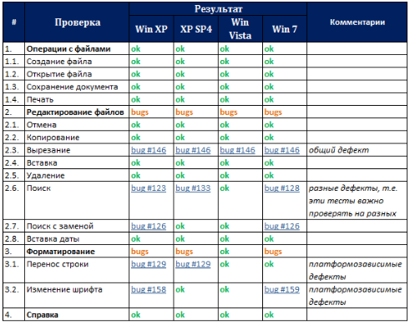
Уровни тестирования.

Slide 8

Тестовый случай (Test case).
Тест-дизайн – это этап процесса тестирования ПО, на котором проектируются и создаются тестовые случаи в соответствии с ранее установленными критериями качества и целями тестирования.
Тестовый случай описывает последовательность шагов, условий и параметров, необходимых для проверки объекта тестирования.
Выделяют следующую структуру тестового случая.

Slide 9

Структура тестового случая.
1. Предусловие. Список действий, которые приводят систему к состоянию пригодному для проведения основной проверки. Либо список условий, выполнение которых говорит о том, что система находится в пригодном для проведения основного теста состояния.
2. Тестовые сценарии/шаги воспроизведения. Список действий, переводящих систему из одного состояния в другое, для получения результата, на основании которого можно сделать вывод о удовлетворении реализации, поставленным требованиям.
3. Ожидаемый результат.
4. Фактический результат.
5. Послесловие. Список действий,
переводящих систему в первоначальное
состояние (состояние до проведения теста).
Не является обязательной частью.

Slide 10
Основные методики оценки тестового покрытия.
Выделяют основные методики оценки тестового покрытия:
Покрытие требований – оценка покрытия тестами функциональных и нефункциональных требований к продукту путем построения матриц трассировки. Можно обнаружить белые пятна требований, не покрытые тестовыми случаями, либо лишние тестовые случаи.
Покрытие кода – оценка покрытия исполняемого кода тестами, путем отслеживания непроверенных в процессе тестирования частей программного обеспечения. Эффективно применяется только для тестирования методом белого ящика. Для метода черного ящика этот вид слишком дорог из-за трудоемкости.
Тестовое покрытие на базе потока управления ­– оценка покрытия, основанная на определении путей выполнения кода программного модуля и создания выполняемых тест кейсов для покрытия этих путей. Применяется как для метода белого ящика, так и для черного ящика.

Slide 11
Основные методики оценки тестового покрытия.
Покрытие требований рассчитывается по формуле (1):
Tcov(тестовое покрытие) = (Lсov/Ltotal)*100% (1)
где Lсov – количество требований, проверяемых тестовыми случаями, Ltotal – общее количество требований.
Для измерения покрытия требований, необходимо проанализировать требования к продукту и разбить их на пункты. Опционально каждый пункт связывается с тест кейсами, проверяющими его. Совокупность этих связей является матрицей трассировки. Проследив связи, можно понять какие именно требования проверяет тестовый случай.
Покрытие кода рассчитывается как:
T cover (покрытие кода) = (Ltc/Lcode)*100% (2)
где Ltc – количество строк кода, покрытых тестами, Lcode – общее количество строк кода.
Данные расчёты (2) применяются только для тестирования белым ящиком, когда все известно.

Slide 12
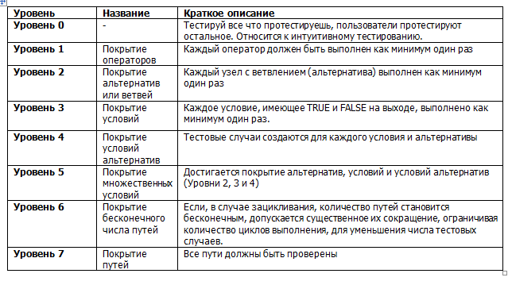
Тестовое покрытие на базе анализа потока управления. Градации уровней тестового покрытия
На базе анализа потока управления выделяют следующую градацию уровней:

Slide 13
Назначение информации о тестовом покрытии.
Информация о тестовом покрытии необходима для:
1. Оценки достаточности тестового покрытия. Качество некоторых продуктов можно бесконечно улучшать, а другие могут ограничиваться уровнем тестового покрытия, поскольку нет средств или это экономически неэффективно.
2. Последующая постановка задач для тест-дизайнеров для покрытия белых пятен в тестировании (оценка критичности, нужно ли проверять все тестовые случаи).
3. Устранение лишних тестовых случаев.
4. Формирование тестовых наборов. Для разных видов тестирования выбираются наиболее важные тестовые наборы.
5. Оценка корреляции находимых дефектов с уровнем тестового покрытия.

